Slide 1
Эволюция молодёжного сленга в английском языке
Динамичный язык молодёжи отражает культурные и социальные изменения.
Харина Лилия Евгеньевна
МАОУ -Грязновская СОШ

Slide 2



Истоки молодёжного сленга в послевоенной культуре
После Второй мировой войны молодёжный сленг стал особенно выраженным с ростом рок-н-ролла, хиппи и хип-хоп субкультур, выделяя молодёжь как самостоятельную социальную группу.
2

Slide 3



Ключевые периоды развития молодёжного сленга
1950–80-е: влияние музыкальных субкультур
В 1950–60-е популярность заслугует сленг, связанный с джазом и рок-н-роллом, в 1970–80-е — выражения из панк- и диско-сцен. Эти эпохи сформировали стиль и словарь молодёжи.
1990-е – настоящее: технологии и интернет
С 1990-х сленг усилился под влиянием хип-хопа и технологий, переходя в цифровую эпоху с новыми терминами, связанными с интернет-культурой и мемами, отражая новые формы общения.
3

Slide 4

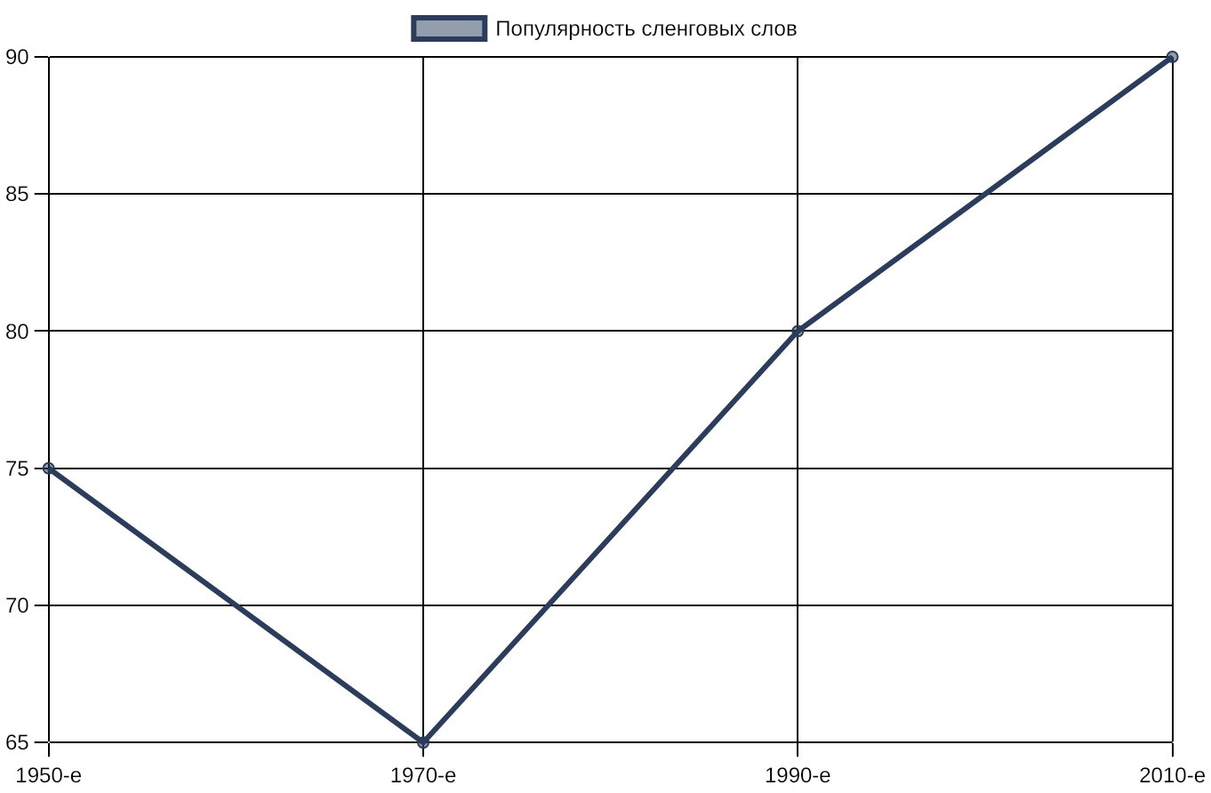
Изменения популярных сленговых слов по десятилетиям
Слова «cool», «rad», «dope», «lit» последовательно сменяли друг друга, отражая меняющиеся вкусы и культурные тренды.
Тренды показывают цикличность и смену фаворитов, связанную с развитием субкультур и технологий.
4
Лингвистические корпуса и анализ социальных сетей, 2023

Slide 5
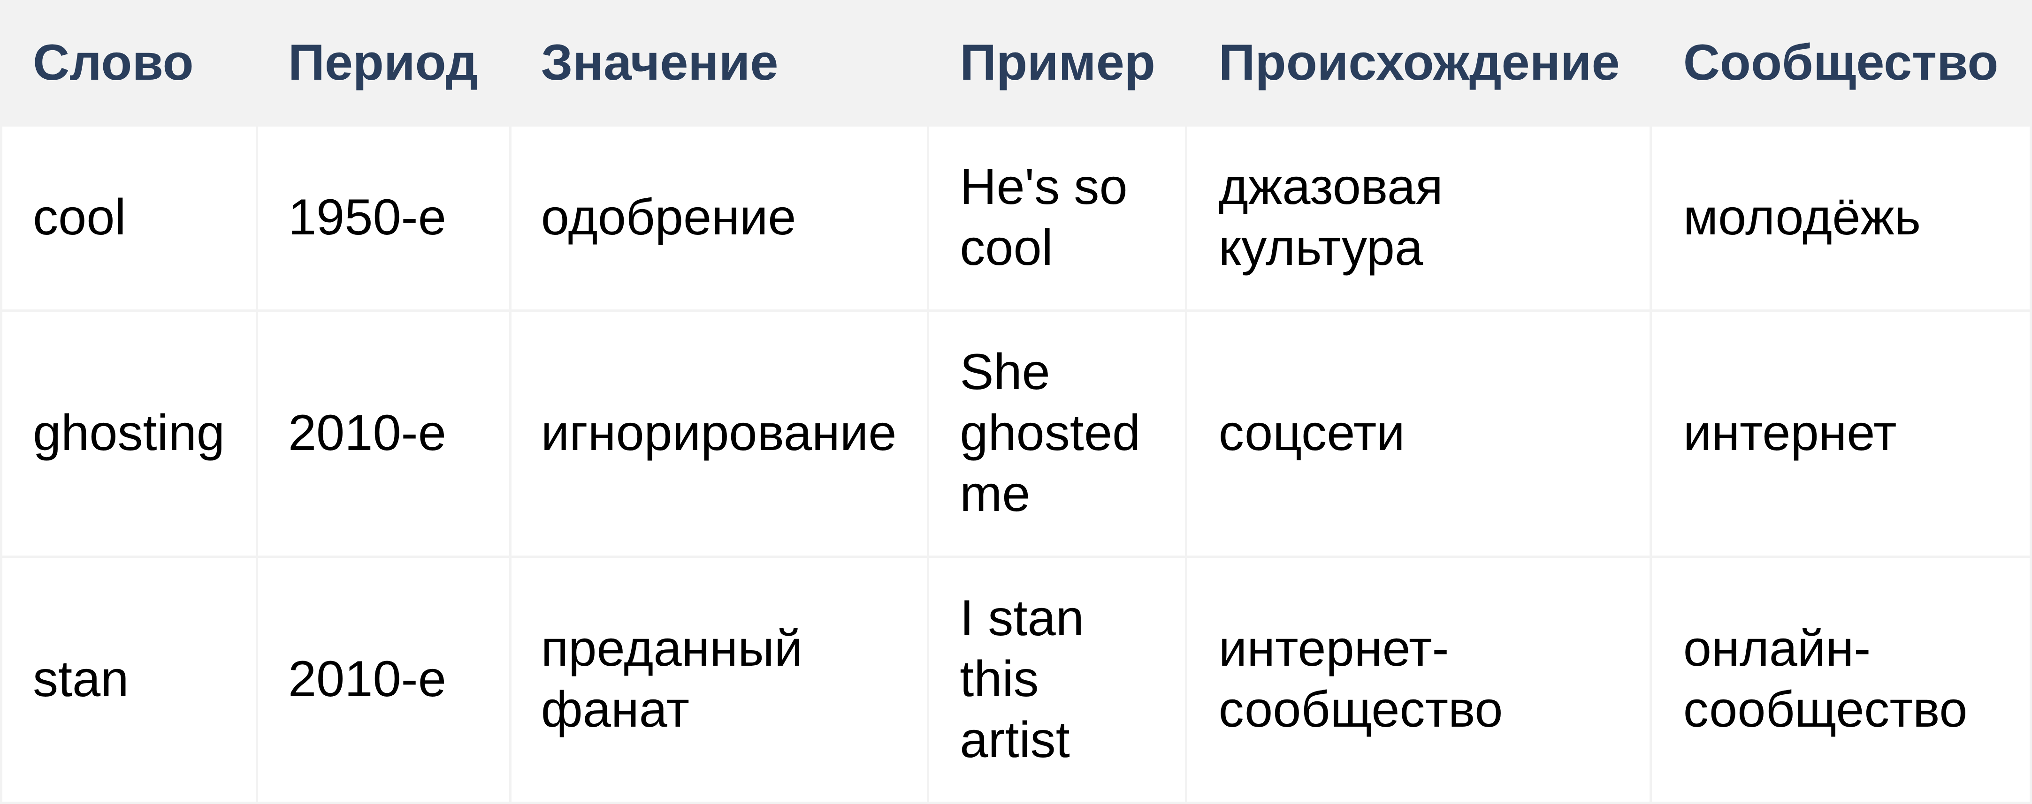
Распространённые молодёжные сленговые термины и значения
Термины отражают эволюцию языка и культурные особенности разных эпох и сообществ.
Слова демонстрируют влияние технологий и социальных изменений на язык молодёжи.
5
Культурологические исследования и современные лингвистические базы

Slide 6

Влияние субкультур на формирование молодёжного сленга
Панк-движение 1970-х привнесло резкие, ироничные выражения, акцентируя протеста и индивидуальность.
Хип-хоп культура 1980-90-х сформировала уличный сленг, отражающий социальные реалии и опыт городской молодёжи.
В 2000-х новые сленговые слова распространялись через скаут-журналистику, поддерживая инновации и расширяя лексический арсенал.
6

Slide 7


Роль интернета и социальных сетей в современной эволюции сленга
Интернет-платформы обеспечили мгновенное создание и распространение новых слов, таких как «ghosting» и «flex», усиливая групповые идентичности.
Молодёжь активно использует цифровой сленг для выражения эмоций и принадлежности, связывая языковые инновации с мемокультурой и социальными сетями.
7

Slide 8
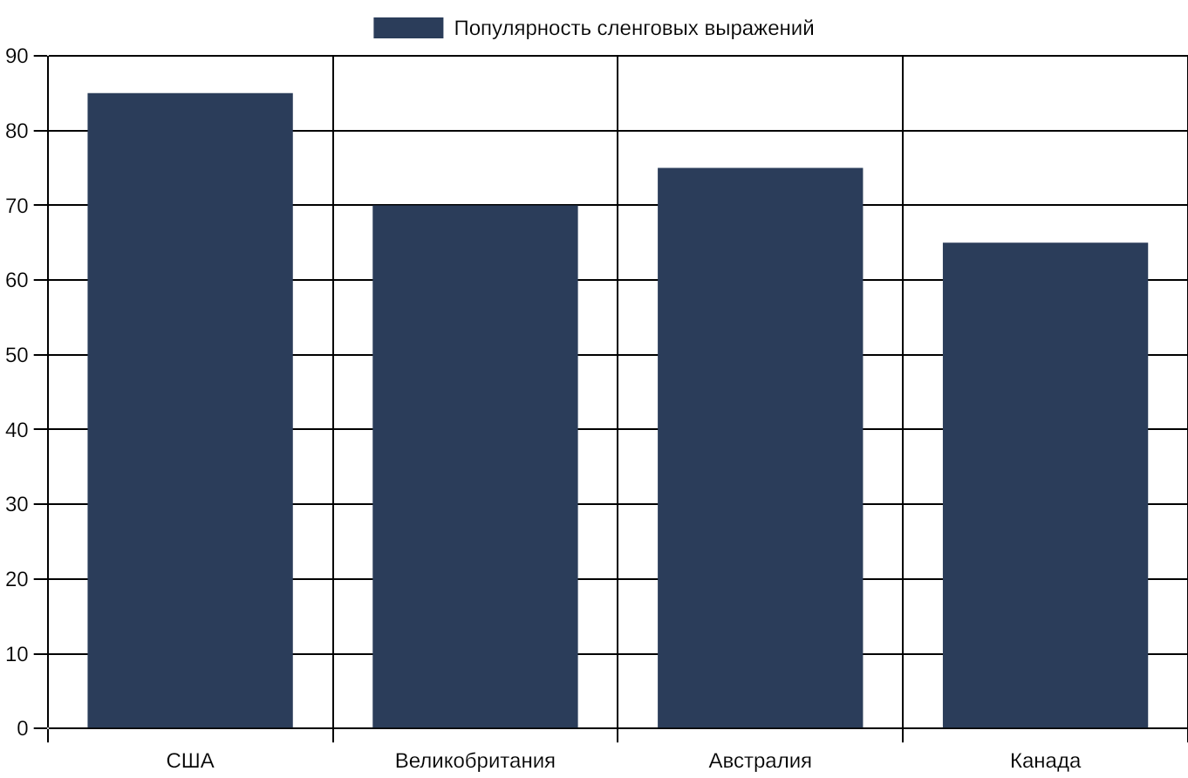
Статистика использования сленга в англоязычных регионах
Различия отражают культурные и региональные особенности, влияющие на употребление таких терминов, как «mate» или «dude».
Региональные традиции формируют уникальный набор сленга, несмотря на глобализацию языка.
8
Опубликованные исследования социального лингвистического анализа, 2022

Slide 9
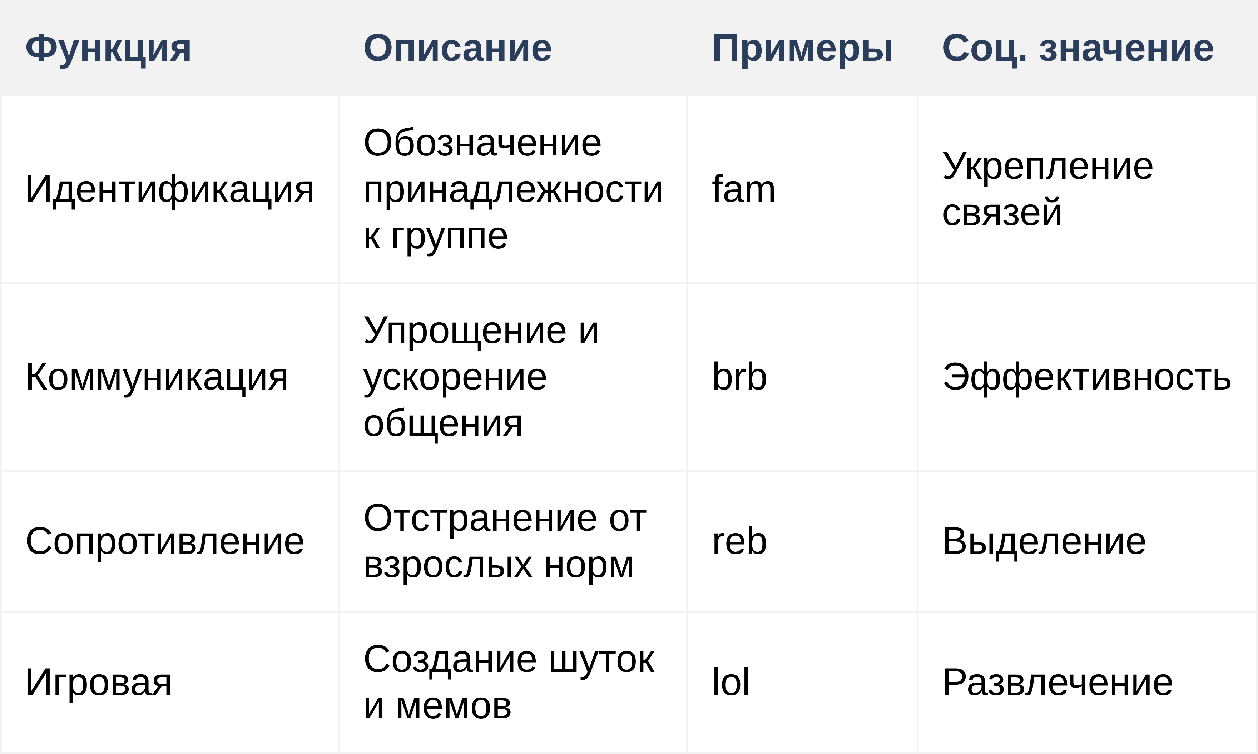
Социальные функции молодёжного сленга
Сленг выполняет важные задачи: идентификация, ускорение общения, сопротивление нормам и создание игрового контекста.
Функции сленга служат формированию групповой сплочённости и выражению молодёжной культуры.
9
Социолингвистические исследования и современные наблюдения

Slide 10
Значимость изучения молодёжного сленга
Молодёжный сленг отражает культурные и технологические изменения, помогая понять социальные процессы и коммуникации в современном мире.

